Slide 1


Obchodní akademie, Střední odborná škola a Jazyková škola s právem státní jazykové zkoušky,
Hradec Králové
Autor: | Mgr. Monika Zemanová, PhD.
Název materiálu: | VY_32_INOVACE_2_CHEMIE_03 Voda, čistírna odpadních vod
Téma sady: | Chemie, Základy přírodních věd
Obor, ročník: | Ekonomické lyceum, 1. ročník
Datum vytvoření: | duben 2013
Anotace: | Voda, princip čistírny odpadních vod, biologické čistírny, kořenové čistírny
Metodický obsah: | Opakování obecné vlastnosti vody, úprava pitné vody, výklad principu čistírny odpadních vod

Slide 2
Samostatná práce – voda
Zvolte vhodný druh vody pro danou činnost:
mytí nádobí, zalévání zahrady, vaření polévky, žehlení prádla
2. Objasněte termín „zdravotně nezávadná voda.“
3. Seřaďte fáze úpravy pitné vody, stručně popište:
Přidávání vločkovitých látek
Usazovací nádrž
Dezinfekce ozónem
Pískový filtr

Slide 3
Samostatná práce – řešení
1. Zvolte vhodný typ vody pro danou činnost:
mytí nádobí, vaření polévky – pitná
zalévání zahrady - užitková
žehlení prádla – destilovaná
2. Objasněte termín „zdravotně nezávadná voda.“
Při dlouhodobém požívání vody nedochází k žádným újmám na zdraví člověka.

Slide 4
Samostatná práce – řešení
3. Seřaďte fáze úpravy pitné vody, stručně popište:
Usazovací nádrž – oddělení hrubých nečistot
Přidávání vločkovitých látek – za pomocí chemikálií vznik shluků (vloček), odstranění drobných nečistot
Pískový filtr – princip filtrace, oblázky, štěrk – hrubý písek – jemný písek, jíl
Dezinfekce ozónem – odstranění choroboplodných zárodků

Slide 5
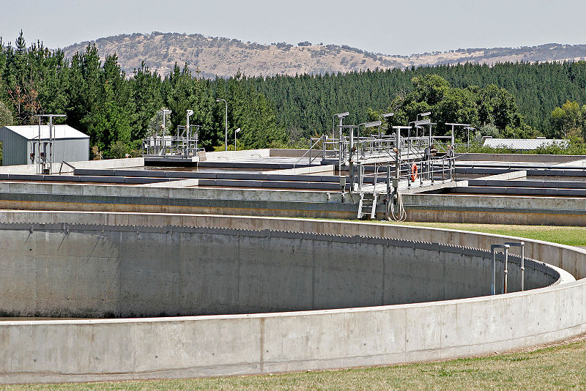
Čistírna odpadních vod
Čistírna odpadních vod
(též „čovka“, ze zkratky ČOV)
je zařízení, ve kterém dochází k čištění odpadních vod.
Obr. č. 1: Čistírna odpadních vod

Slide 6
Fáze čištění odpadních vod
Mechanické čištění – odstraňování hrubých nečistot např. pomocí lapače písku, síta, usazování
Chemické čištění – za pomocí chemikálií vznik shluků nečistot, vločkování
Biologické čištění – k odstranění nečistot se využívá činnosti zdravotně nezávadných mikroorganismů
a kyslíku (podobný proces jako samočištění vody
v řece)

Slide 7
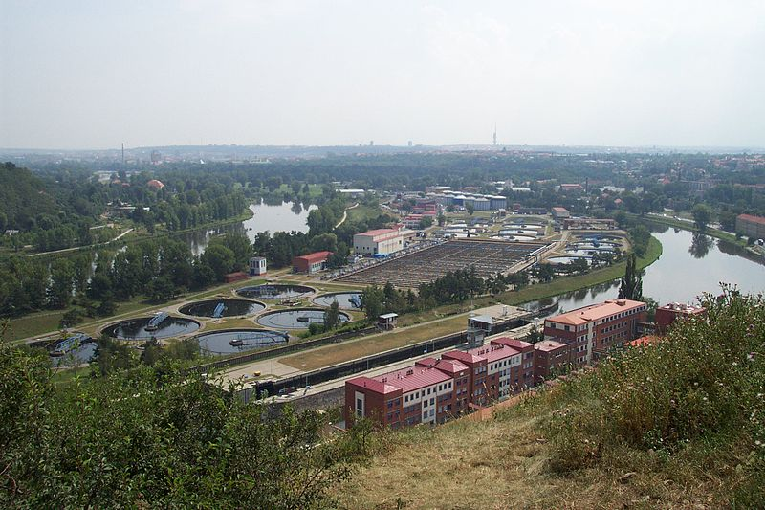
Fáze čištění odpadních vod
Obr. č. 2: Areál čistírny odpadních vod

Slide 8
Biologická čistírna odpadních vod
V čistírně vod se napodobí a záměrně umocní, zintenzivní přirozené rozkladné pochody, které normálně probíhají
v půdě i ve vodním prostředí
Rozeznáváme dva typy biologického čištění:
Aerobní – organismy musí mít zajištěny dostatečný přístup kyslíku (biofiltry)
Anaerobní – organismy žijí pouze v bezkyslíkatém prostředí, vzniká např. bioplyn (septik)

Slide 9
Kořenová čistírna
Kořenová čistírna je vhodná pro čištění odpadních vod menších obcí (do 100 obyvatel), popř. k dočištění vod.
Výskyt:
1. přírodní mokřady - studánky
2. uměle vytvořený komplex zavodněné nebo uměle zatopené vegetace - příkop
Typická vegetace: vodní hyacint (okřevek)
Notes:
Obr. č. 3: Příprava vodíku

Slide 10
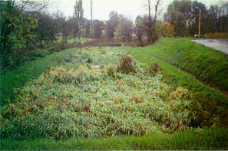
Princip kořenové čistírny
Základním principem kořenové čističky je průtok předčištěné odpadní vody kořenovým filtrem.
Na rozdíl od klasických čističek nepotřebují elektřinu ani chemické látky.
Obr. č. 3: Kořenová čistírna

Slide 11
Seznam literatury
1. Bílek, M., Rychtera, J.: Krok za krokem, MOBY DICK, Praha, 1999, ISBN 80-86237-03-6
2. Čtrnáctová, H., Vaňková, V.: Co víme o chemických prvcích a anorganických
sloučeninách, IRIS, Praha, 1992, 219-016-92
3. Mareček, A., Honza, J.: Chemie pro čtyřletá gymnázia, 1.díl, Nakladatelství Olomouc,
Olomouc, 2005, ISBN 80-7182-055-5
4. Vacík, J. a spol.: Přehled středoškolské chemie, SPN, Praha, 1996, ISBN 80-85937-08-5

Slide 12
Zdroje, autorská práva a citace
Obr. č. 1: Čistírna odpadních vod. Zdroj obrázku: WONG. wiki [online].
[cit. 30.3.2013]. Dostupný na WWW:http://cs.wikipedia.org/wiki/Soubor:Wongawetlands_sewage_plant.jpg
Obr. č. 2: Areál čistírny odpadních vod. Zdroj obrázku: AKTRON. wiki [online]. [cit. 30.3.2013].
Dostupný na WWW: http://upload.wikimedia.org/wikipedia/commons/b/b6/Praha%2C_Dejvice%2C_Baba%2C_%C4
Obr. č. 3: Kořenová čistírna. Zdroj obrázku: STEHLIKOVAP. enviwiki [online]. [cit. 30.3.2013]. Dostupný na WWW: http://www.enviwiki.cz/wiki/Soubor:Kcov-koberov.jpg#filelinks
Autor: Mgr. Monika Zemanová, PhD.
Název díla: Voda, čistírna odpadních vod
Datum vzniku: duben 2013
Materiál je určen pro bezplatné používání pro potřeby výuky na všech typech škol
a školských zařízení. Jakékoliv další využití podléhá autorskému zákonu. Tato prezentace je autorským dílem.

